Slide 1
ZŠ TRHOVÁ KAMENICE
DEVÁŤÁCI S.R.O
IX. Třída
Soutěž v odborných praktických dovednostech žáků 9. třídy základních škol – IT a Ekonomika
16.11.2017

Slide 2
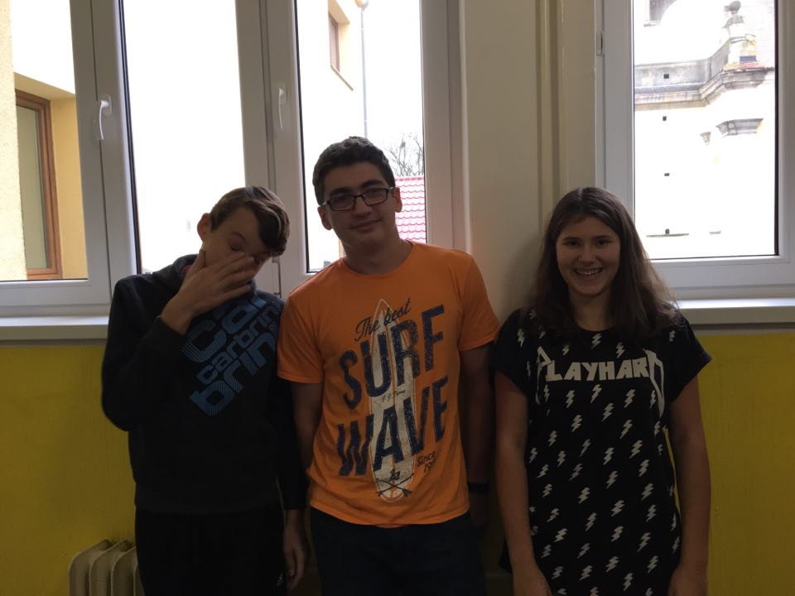
STROJÍRENSTVÍ
SLOŽENÍ TÝMU :
Jaroslav Modrovič
Petr Linhart
Anna Janiková

Slide 3
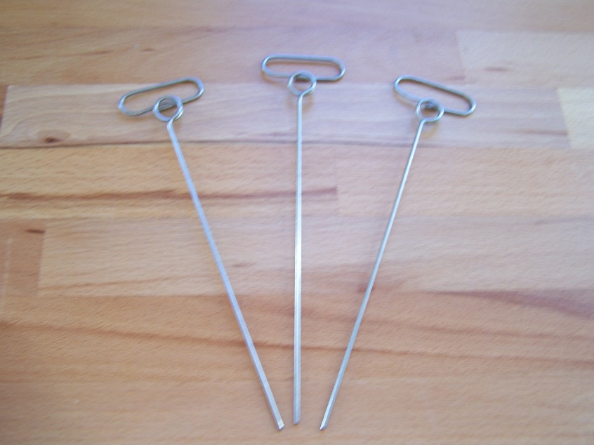
ŠPÍZOVÉ JEHLY
POPIS ÚKOLU:
1) - Stočení tyčky z nerezové oceli okolo nástavce

Slide 4
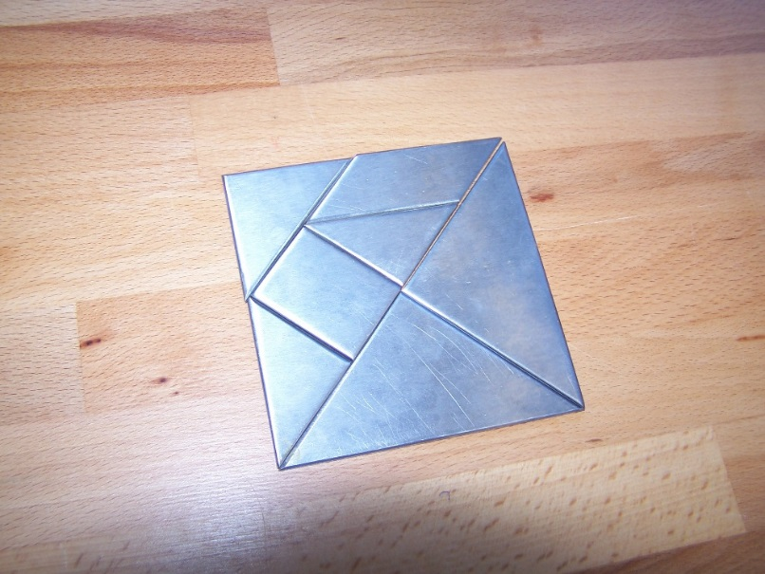
HLAVOLAM
POPIS ÚKOLU:
2) -Z připraveného čtverce jsme si narýsovali 7 různých útvarů
Poté jsme je ustřihli
A nakonec jsme obrousili ostré hrany
3) – zpracování kvízu o strojírenství

Slide 5
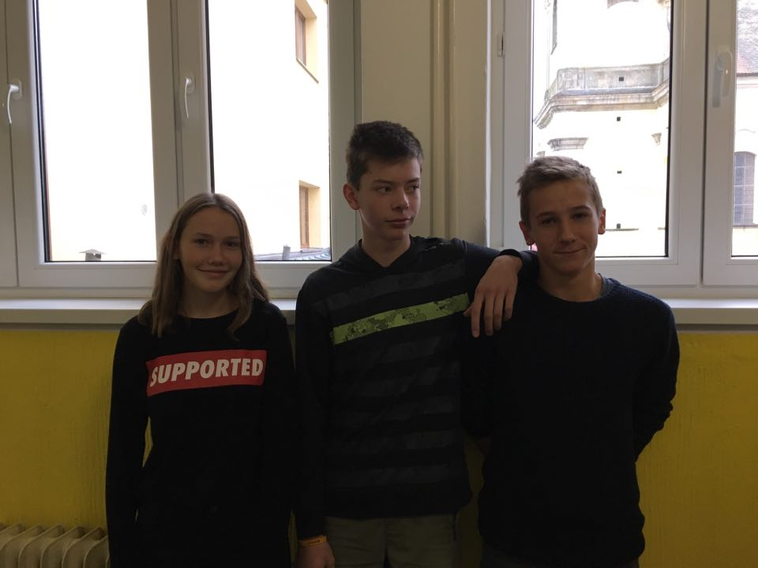
ZPRACOVÁNÍ DŘEVA
SLOŽENÍ TÝMU:
Markéta Kopecká
Vojtěch Rejholec
Šimon Sedlák

Slide 6
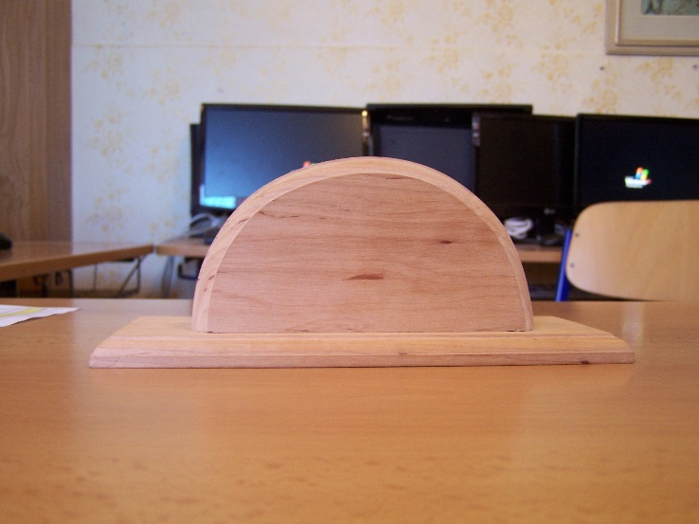
STOJÁNEK NA UBROUSKY
POPIS ÚKOLU:
1) - z připraveného prkénka jsme si uřízli podstavu
z druhého připraveného prkénka nám CNC stroj vytvořil náčrt dvou oblouků
na počítači jsme si zvolili námi zvolený text na oblouky
dále jsme pilou vyřízly dva načrtnuté oblouky
pan mistr zbrousil na brusce vyříznuté oblouky
zdobné okraje jsme vytvořili na fréze
nakonec jsme všechno zvrtali dohromady a natřeli jme to slunečnicovým olejem
2) – vypracování kvízu o dřevovýrobě

Slide 7
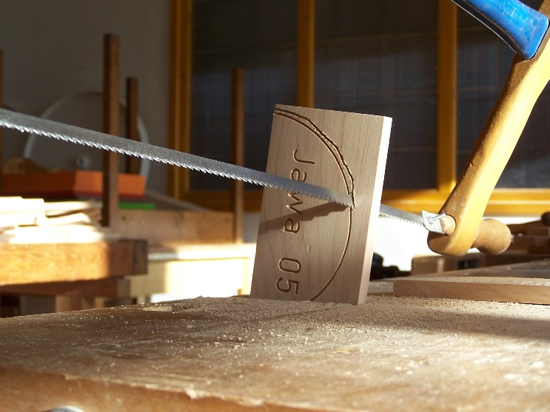
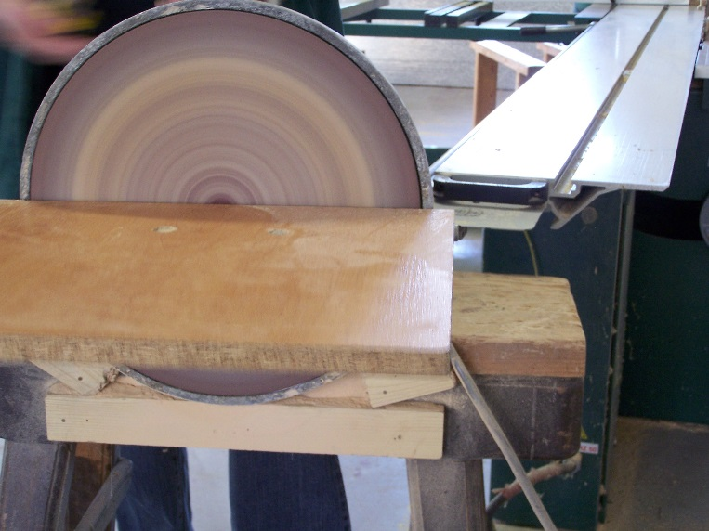
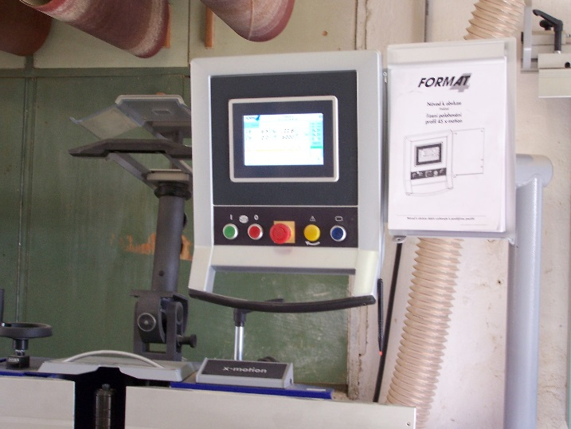
FOTOPOSTUP:
CNC STROJ
ŘEZÁNÍ PILOU
BROUŠENÍ
FRÉZOVÁNÍ

Slide 8
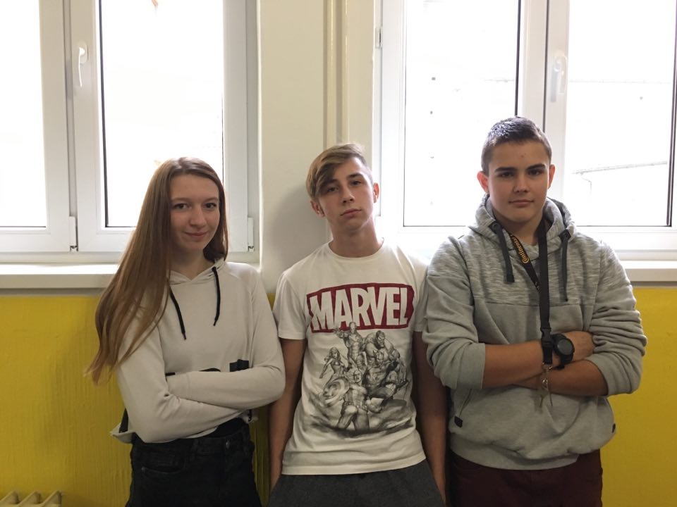
ELEKTROTECHNIKA
SLOŽENÍ TÝMU:
Eva Odehnalová
Vojtěch Stýblo
Pavel Dvořák

Slide 9
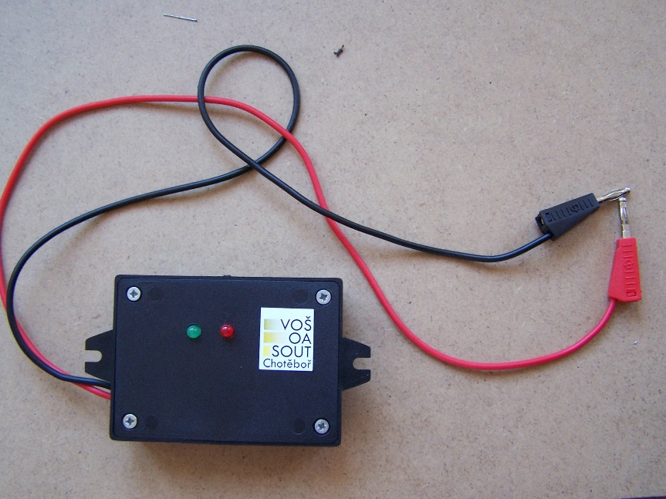
ZKOUŠEČKA VODIVOSTI
POPIS ÚKOLU:
1) - Dali nám kufřík s potřebným nářadím
Rozdali nám sáček se součástkami
Podle zadání jsme zpracovávali daný úkol
Pájení součástek
Všechny součástky jsme dali do černé krabičky
Přidali jsme konektory k vodivému předmětu
2) – vypracování kvízu o elektrotechnice

Slide 10
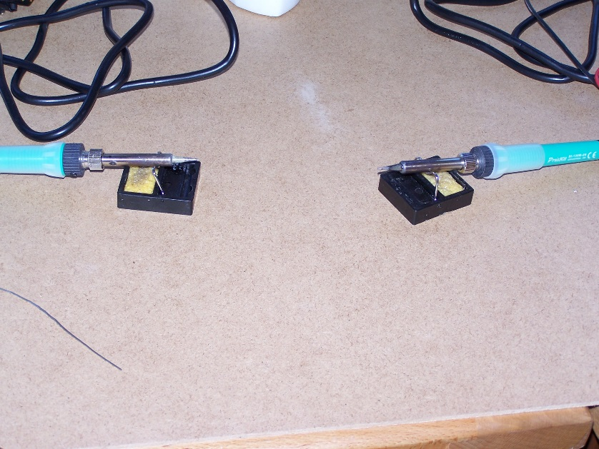
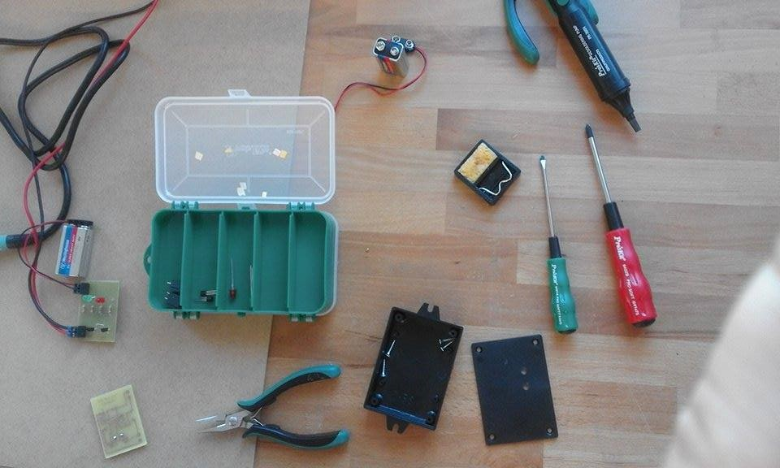
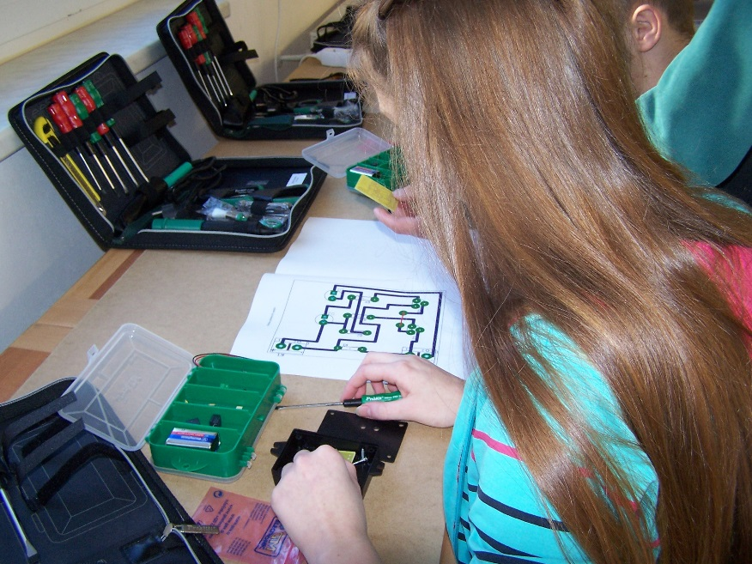
FOTOGRAFIE Z VÝROBY ZKOUŠEČKY
PÁJKA
SOUČÁSTKY
FINÁLNÍ PRODUKT

Slide 11
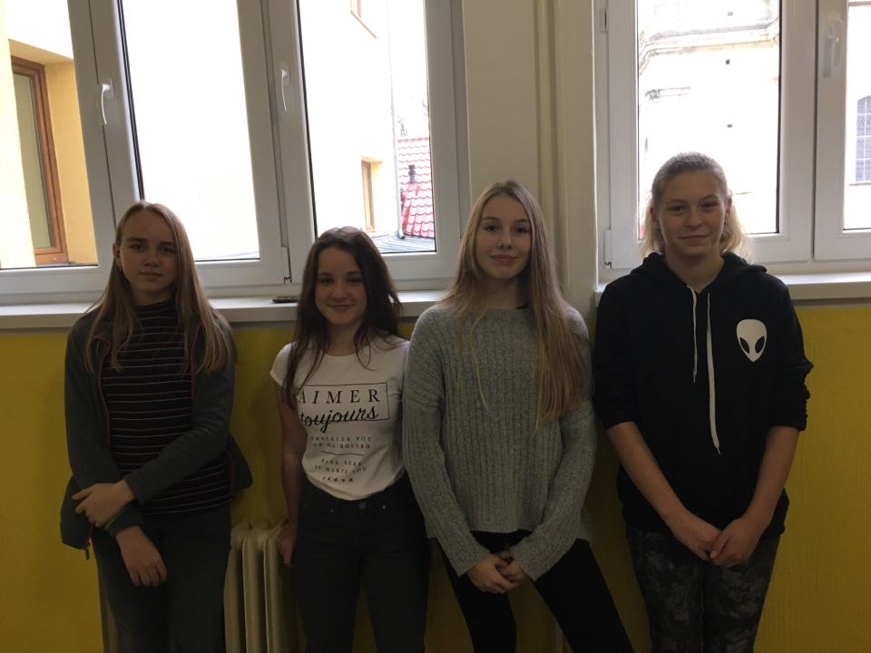
IT A EKONOMIKA, TRH PRÁCE, MARKETING, PREZENTACE
SLOŽENÍ TÝMU:
Eliška Seifertová
Eliška Vodičková
Vladimíra Hrdá
Pavla Malinová

Slide 12
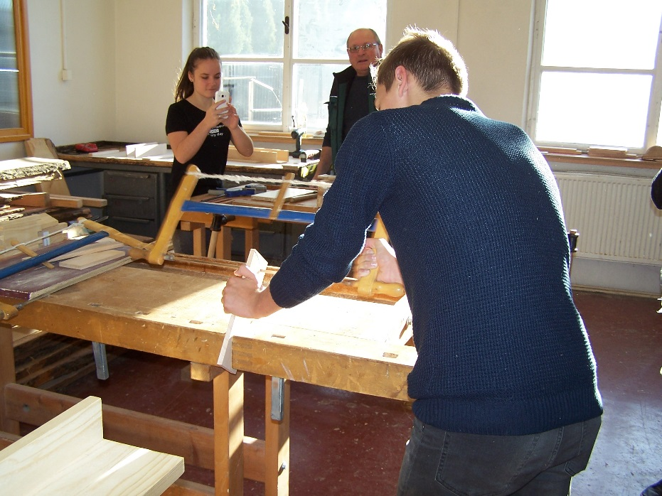
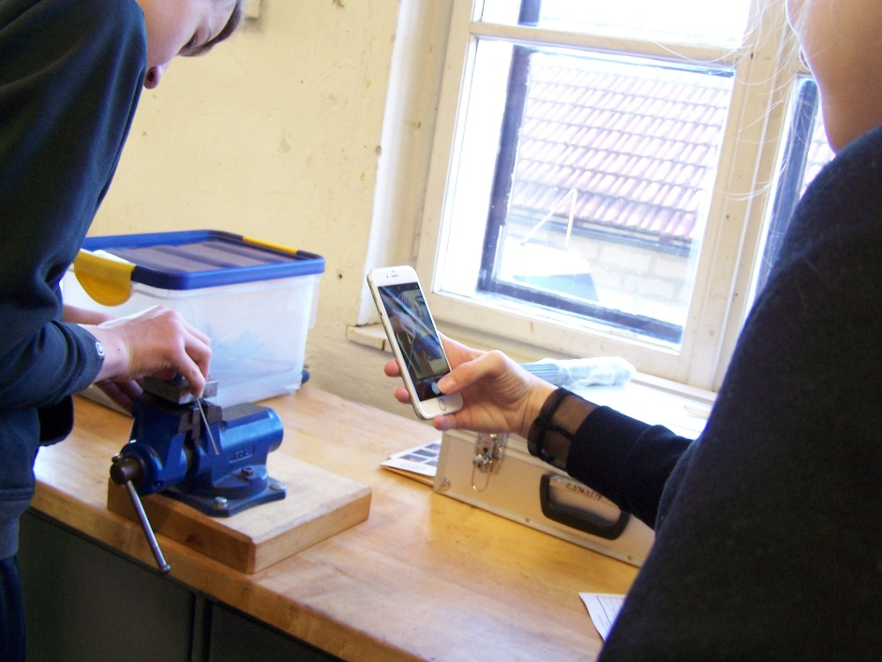
IT A EKONOMIKA
POPIS ÚKOLU:
vyplnění kvízu o ekonomice
vyhledávání informací na internetu
focení ostatních týmů
zpracování reklamních letáků
vypracování prezentace
DOKUMENTOVÁNÍ

Slide 13
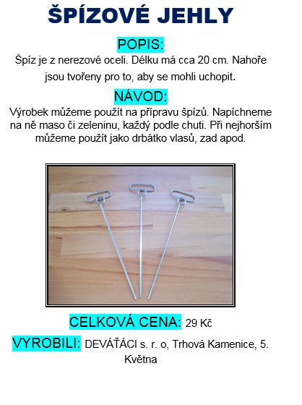
REKLAMNÍ LETÁK – STROJÍRENSTVÍ

Slide 14
REKLAMNÍ LETÁK – ELEKTROTECHNIKA

Slide 15
REKLAMNÍ LETÁK – ZPRACOVÁNÍ DŘEVA

Slide 16
Soutěž se nám moc líbila.
Moc jsme si ji užili a nasbírali spoustu nových vědomostí a zkušeností.
DĚKUJEME, S POZDRAVEM ŽÁCI ZŠ TRHOVÁ KAMENICE ☺ !

